Slide 1
1010!
Игра для ПК поду кправлением Windows

Slide 2
Идея
Игровое поле размером 10x10
8 видов фигур
Красочное разноцветное оформление
Приятное звуковое сопровождение
Возможность сохранения партии

Slide 3
Использовавшиеся технологии
PyGame
Работа с файлами

Slide 4
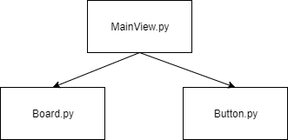
Структура файлов проекта

Slide 5
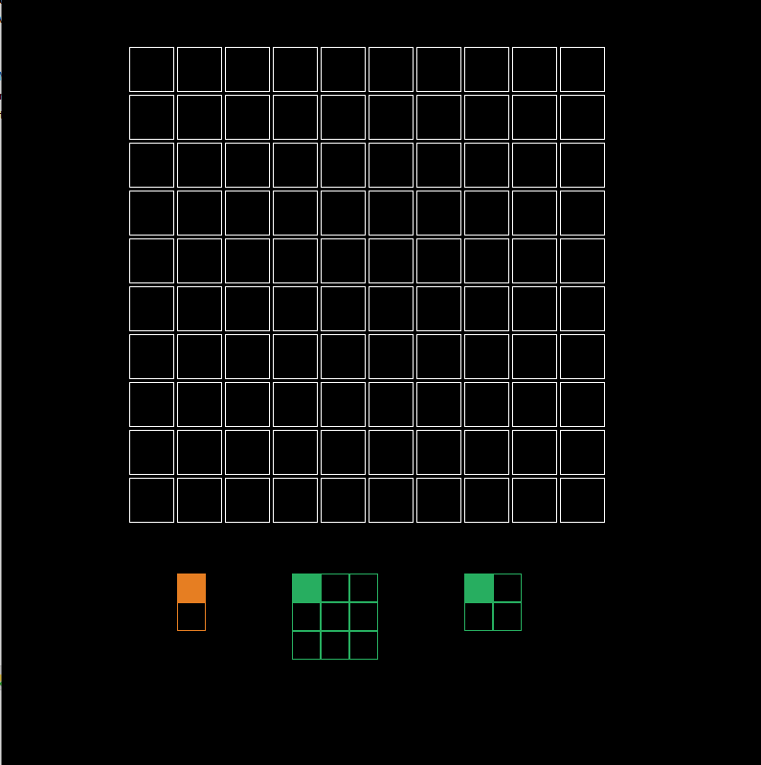
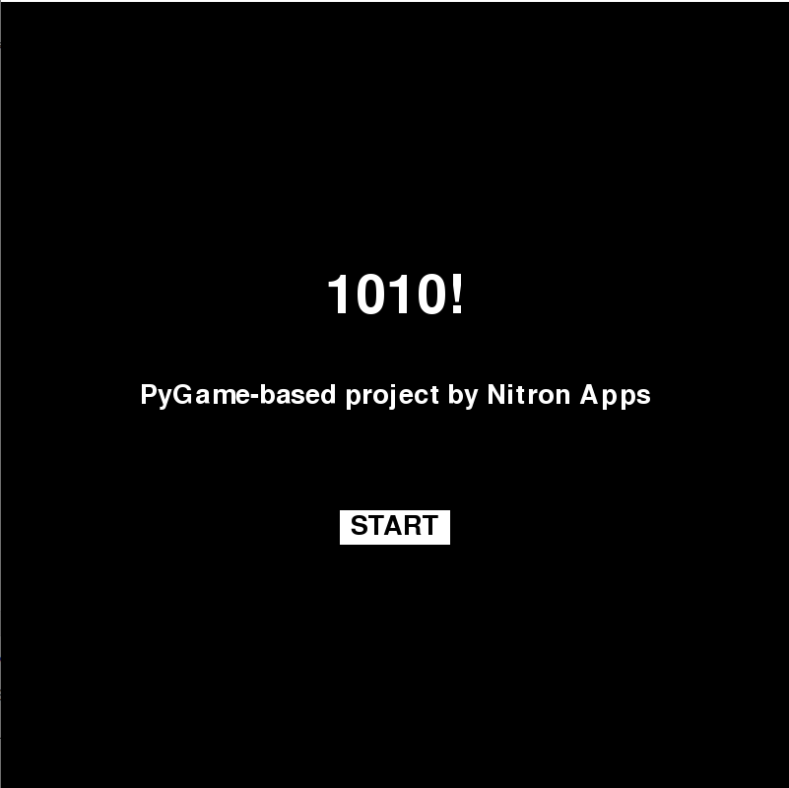
Скриншоты

Slide 6
Спасибо за внимание!

